Slide 1
D/A转换器接口
D/A转换器的作用
典型芯片DAC0832
DAC0832的应用

Slide 2
D/A转换器的作用
将数字量转换为模拟量，以便操纵控制对象。
单片机
D/A转换
控制对象
D/A转换器的主要指标
转换速度：一般几十微秒到几百微秒，快速的可达1微秒。
转换精度（分辨率）：决定于输入数字量的位数，位数越多，精度越高。

Slide 3
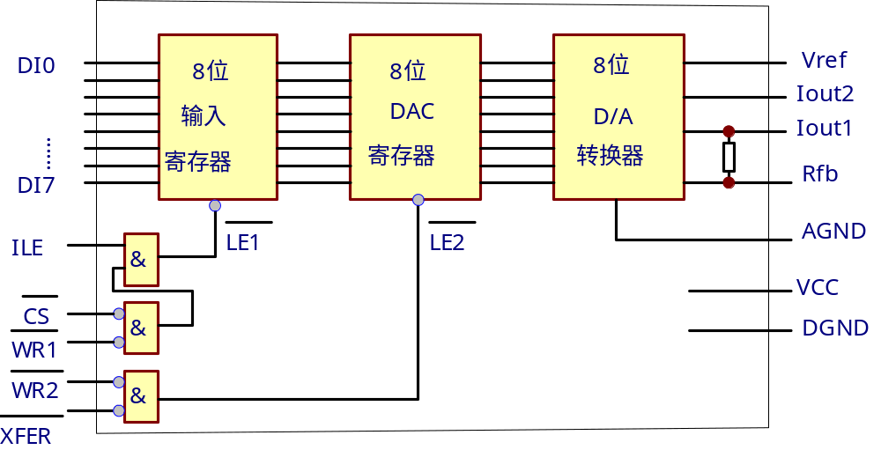
典型芯片-DAC0832介绍
DAC0832是一个八位D/A转换器，转换时间1微秒，结构如下：
输出为模拟电流，可转换为电压。
LE1或LE2=1，当前寄存器的输出跟随输入
LE1或LE2=0，锁存数据

Slide 4
DAC0832功能分析
DI0-DI7：转换数据输入
CS：片选信号
因此，DAC0832可以有三种工作形式：直通、单级锁存、两级锁存。
ILE，WR1：控制输入寄存器
ILE=1，WR1=0时：直通
ILE=1，WR1=1时：锁存
XFER，WR2：控制DAC寄存器
XFER=0，WR2=0时：直通
XFER=1 or WR2=1时：锁存

Slide 5
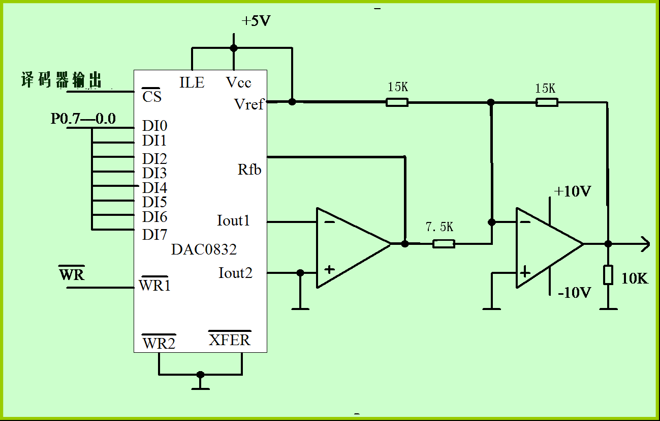

单缓冲方式的接口（1）
一个处于直通方式，另一个处于受控的锁存方式

Slide 6
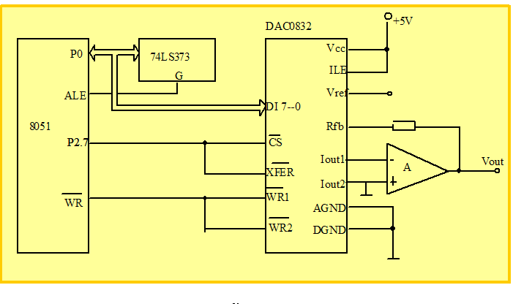
单缓冲方式的接口（2）
——两个输入寄存器同时受控的方式

Slide 7
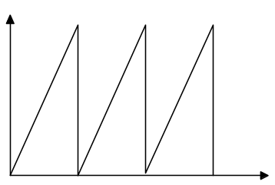
单缓冲方式的应用
——产生锯齿波
假定采用接口（2）方式，即输入寄存器和DAC寄存器同时控制，地址为7000H，产生频率任意的锯齿波。
源程序清单如下：
ORG 0000
MOV DPTR，#7000H ；指向DA地址
MOV A，#00H ；转换初值
WW: MOVX @DPTR，A ；WR1有效，启动D/A转换
INC A
NOP ；延时
NOP
AJMP WW
END

Slide 8
产生的锯齿波的过程
255/2⁸
254/2⁸
3/2⁸
2/2⁸
1/2⁸
0

Slide 9
D/A转换产生的锯齿波
用同样的方法也可以产生三角波、矩形波、梯形波。
若将A的初值改为FF
INC改为DEC?
ORG 0000
MOV DPTR，#7000H ；指向DA地址
MOV A，#0FFH ；转换初值
WW: MOVX @DPTR，A ；WR1有效，启动D/A转换
DEC A
NOP ；延时
NOP
AJMP WW
END

Slide 10
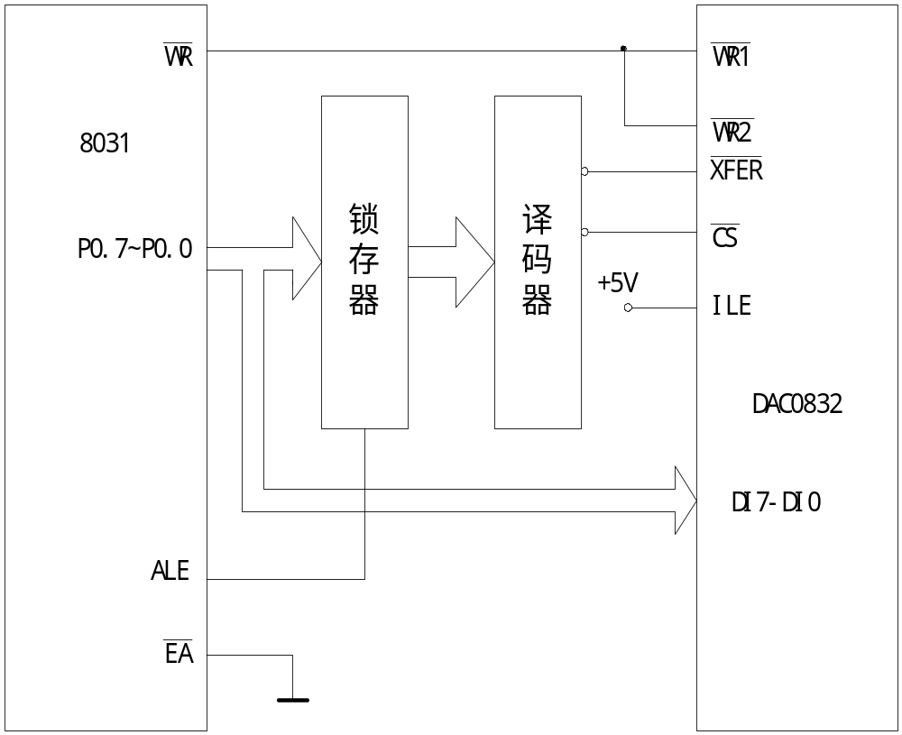
双缓冲方式的接口和应用
——两个锁存器都接成受控锁存方式。
你知道它与第二种单缓冲方式的区别吗?
Y6
输入寄存器地址：00E0H
DAC寄存器地址：00C0H
Y7
对一个数字量的转换，需两步完成，程序如下：
MOV DPTR，#00E0H
MOVX @DPTR,A
MOV DPTR,#00C0H
MOVX @DPTR,A

Slide 11
A/D转换器接口
A/D转换器的作用
典型芯片ADC0809
ADC0809的应用

Slide 12
A/D转换器的作用
将模拟量转换为数字量，以便计算机接收处理
传感器
A/D转换
单片机
双积分式A/D转换器
逐次逼近式A/D转换器。

Slide 13
A/D转换器概述
逐次逼近式典型A/D转换器芯片有：
(1)ADC0801~ADC0805型8位MOS型A/D转换器
(2)ADC0808 / 0809型8位MOS型A/D转换器
(3) ADC0816 / 0817

Slide 14
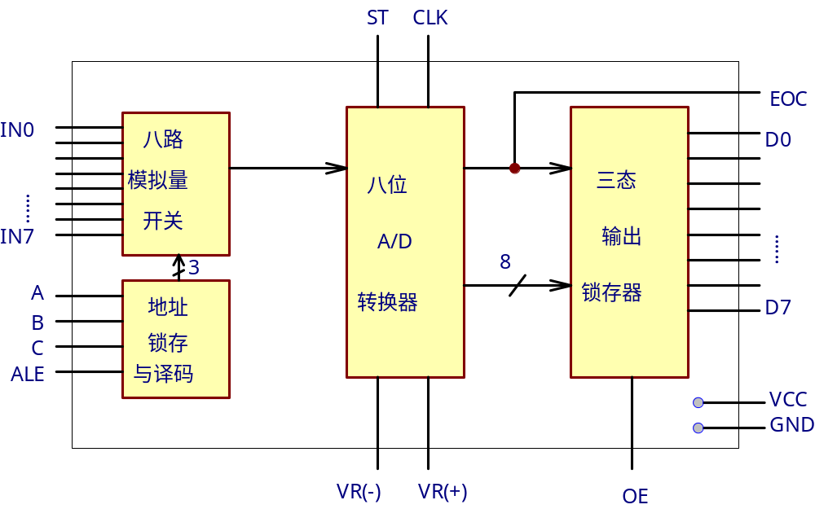
典型芯片—ADC0809介绍
ADC0809是一个8位8通道的AD转换器。

Slide 15
ADC0809功能分析
转换有以下几步：
ALE信号上升沿有效，锁存地址并选中相应通道。
ST信号有效，开始转换。
EOC信号输出高电平，表示转换结束。
OE信号有效，允许输出转换结果。
CLK：时钟信号，可由单片机ALE信号分频得到。

Slide 16
ADC0809和单片机的连接
转换时钟由ALE分频得到。
P
0
A
0
-
A
7
7
4
L
S
3
7
3
A
0
A
1
A
2
写信号、P2.0有效时，启动AD转换。
A
L
E
G
÷
2
A
C
L
K
B
转换结束后，输出高电平，向CPU发出中断请求
C
8
0
3
1
D
0
-
D
7
V
R
(
+
)
+
5
V
转换结果由此输出
V
R
(
-
)
G
N
D
I
N
T
1
1
E
O
C
A
D
C
0
8
0
9
I
N
0
I
N
1
I
N
2
读信号、P2.0有效时，允许输出AD转换结果。
I
N
3
W
R
≥
1
1
S
T
I
N
4
I
N
5
P
2
.
0
A
L
E
I
N
6
≥
1
1
O
E
I
N
7
R
D

Slide 17
通道选择表
1. 首先分析各个通道的地址。(IN0到IN7的地址为0000H到0007H）
C B A
选择的通道
0 0 0
0 0 1
0 1 0
0 1 1
1 0 0
1 0 1
1 1 0
1 1 1
IN0
IN1
IN2
IN3
IN4
IN5
IN6
IN7
8031
A15
A14
A13
A12
A11
A10
A9
A8
A7
A6
A5
A4
A3
A2
A1
A0
0809
×
×
×
×
×
×
×
ST
×
×
×
×
×
C
B
A
×
×
×
×
×
×
×
0
×
×
×
×
×
0
0
0
…
…
×
×
×
×
×
×
×
0
×
×
×
×
×
1
1
1

Slide 18
编程应用—中断方式
编程：可采用中断、查询两种方式。
中断方式：
ORG 0000H ；主程序入口地址
AJMP MAIN ；跳转主程序
ORG OO13H ；中断入口地址
AJMP INT1 ；跳转中断服务程序
MAIN：SETB IT1 ；边沿触发
SETB EA ；开中断
SETB EX1 ；允许中断
MOV DPTR，#0007H ；指向0809 IN7通道地址
MOVX @DPTR,A ；启动A/D转换
SJMP $ ；等待中断
INT1: MOVX A,@DPTR ；读A/D转换结果
MOV B,A ；存数
RETI ；返回

Slide 19
查询方式：
ORG 0000H ；主程序入口地址
AJMP MAIN ；跳转主程序
ORG 1000H ；
MAIN： MOV DPTR，#0007H ；指向0809 IN7通道地址
MOVX @DPTR,A ；启动A/D转换
L1: JB P3.3 L1 ;查询
MOVX A,@DPTR ；读A/D转换结果
MOV B,A ；存数
SJMP $

